Slide 1
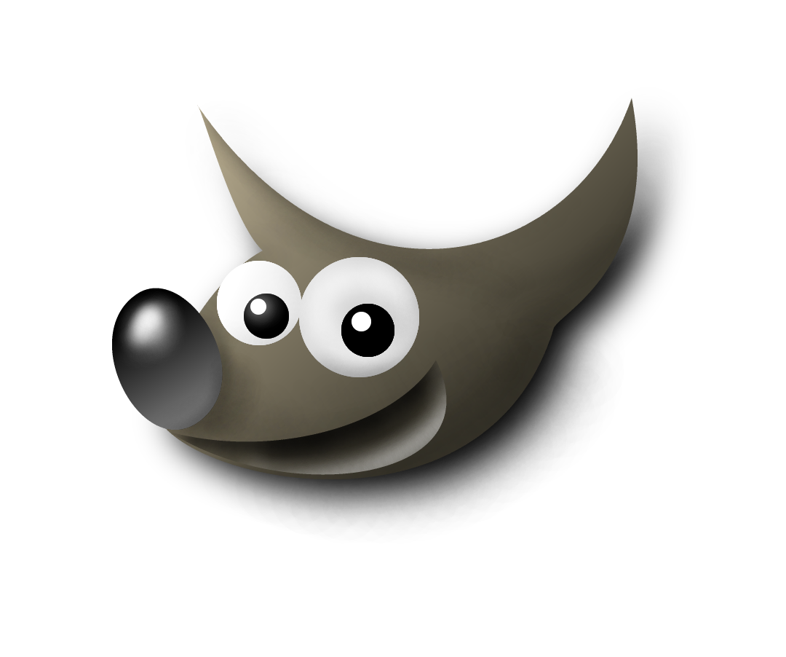
Curso Gimp

Slide 2
Introducción
Distribución gratuita de GNU pera Linux y se ha ampliado para Windows y Apple
Aplicación de baja dimensión en Mb que hace que se corra con holgura en el sistema operativo

Slide 3
Aplicaciones Vectoriales y de mapas de bits
Vectoriales: Autocad, FreeHand, Corel Draw, Sketchup, Flash..
Formulas matemáticas
Mapas de bits: Gimp, Photoshop, Corel Photopaint…
Información pixel apixel

Slide 4
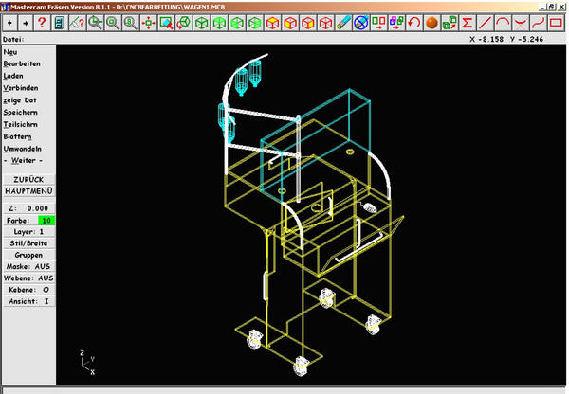
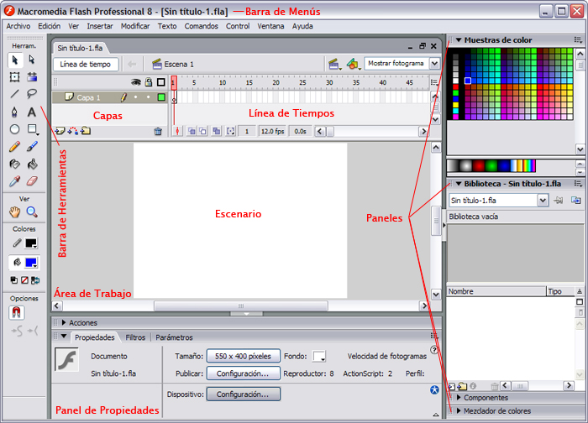
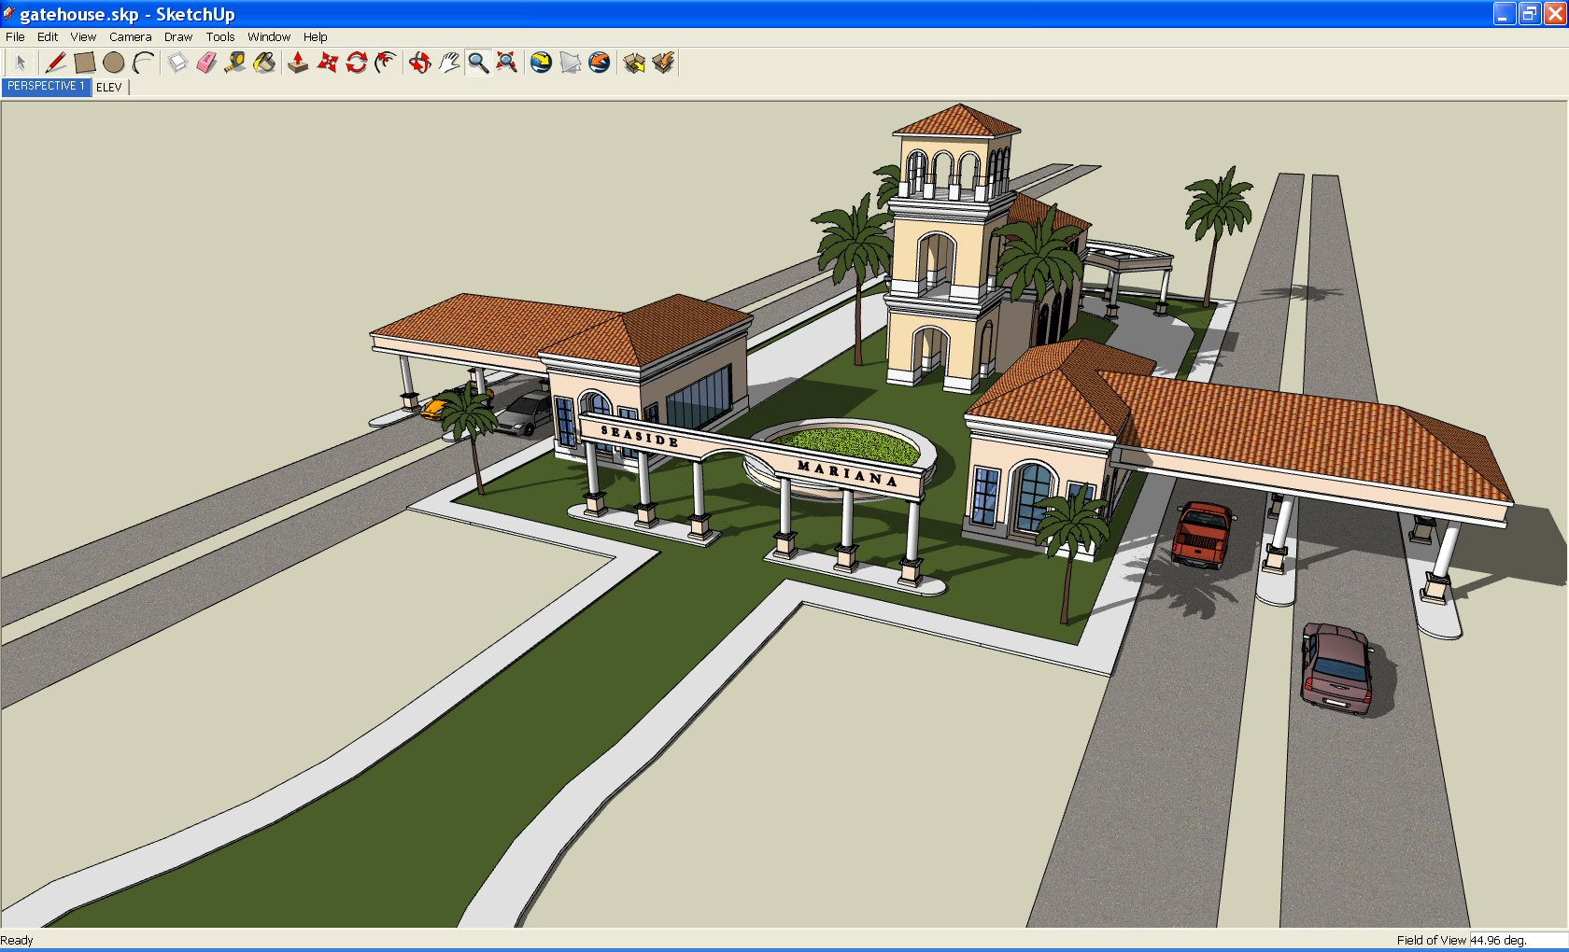
Vectoriales: Autocad, FreeHand, Corel Draw, Sketchup, Flash..

Slide 5
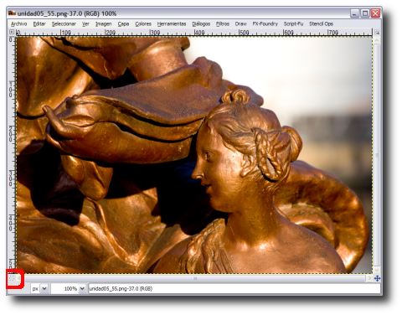
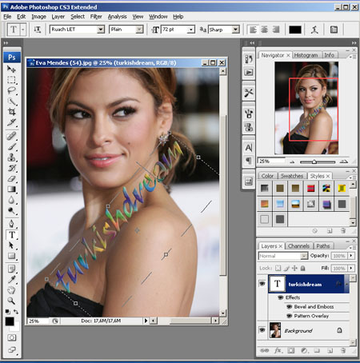
Mapas de bits: Gimp, Photoshop, Corel Photopaint…
Información pixel apixel

Slide 6
Filosofía de trabajo
Selecciones y trazados
Capas y canales
Máscaras

Slide 7
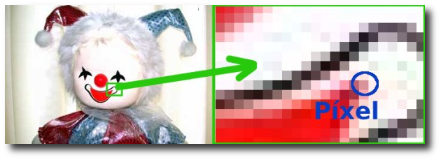
La definición
Pixel
Pixel x pulgada
Monitor, impresora

Slide 8
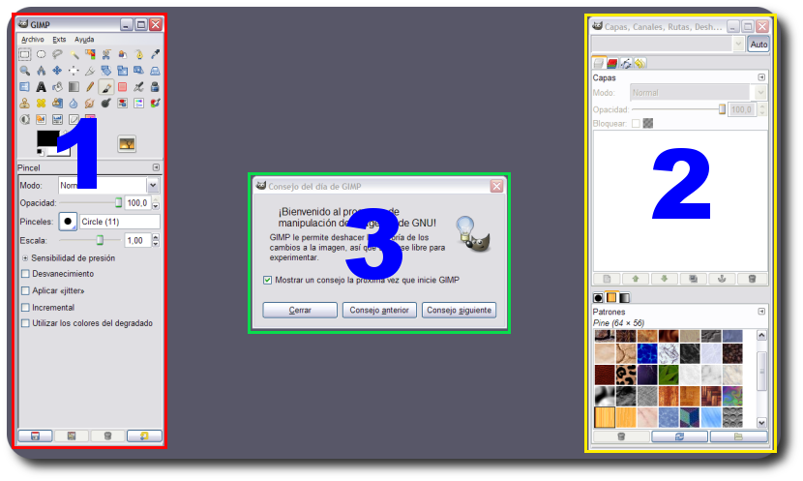
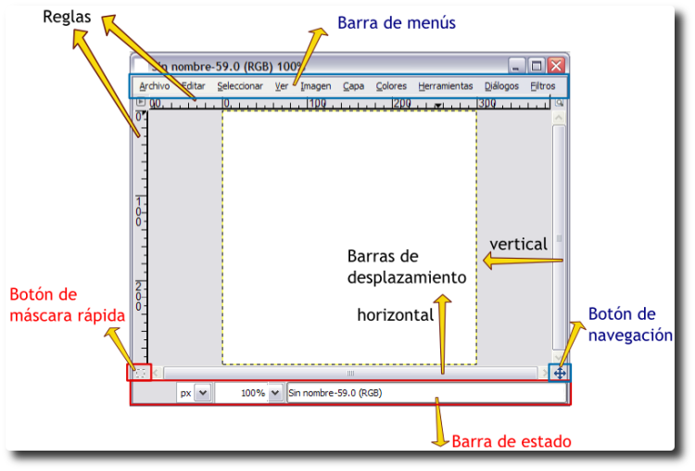
El interface de la aplicación

Slide 9
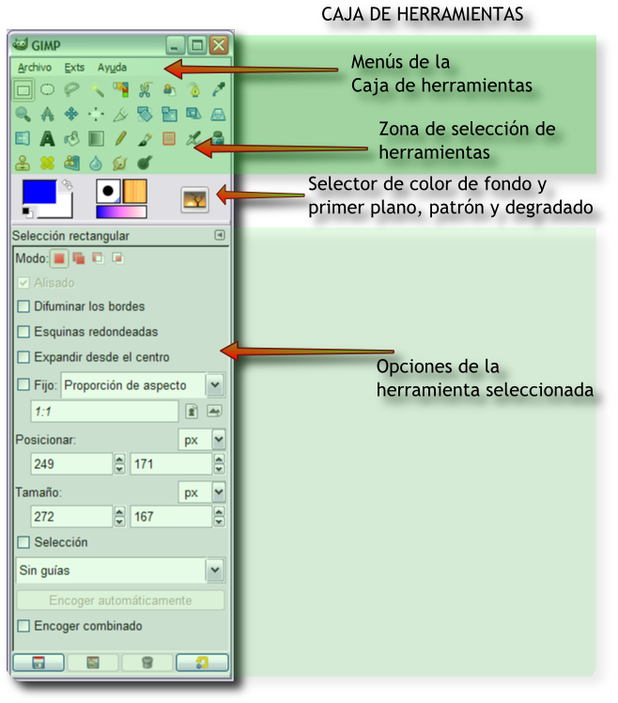
Las herramientas

Slide 10
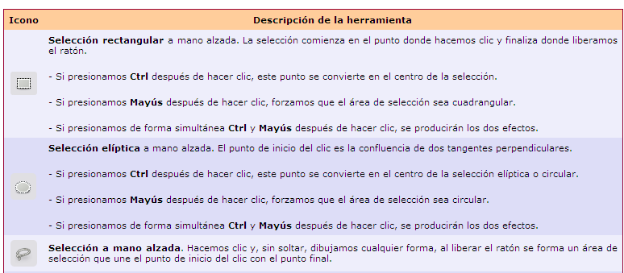
Herramientas de selección I

Slide 11
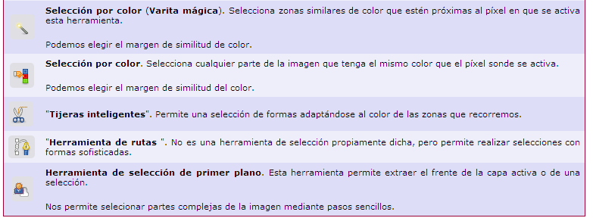
Herramientas de selección II

Slide 12
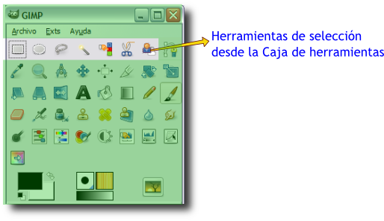
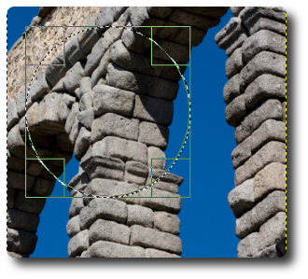
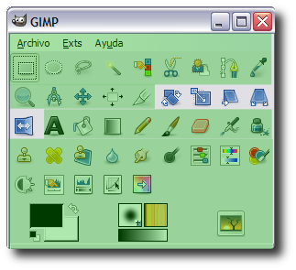
Las Selecciones

Slide 13
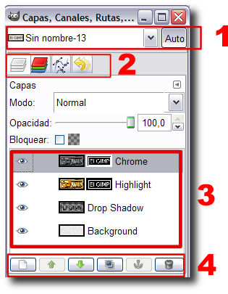
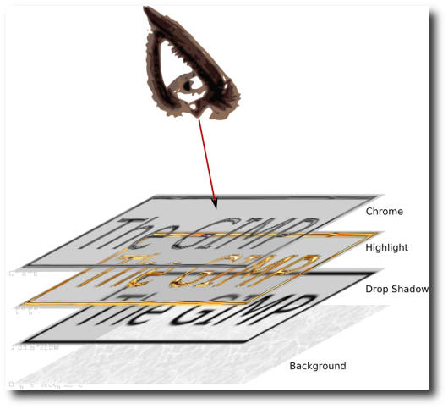
Las capas

Slide 14
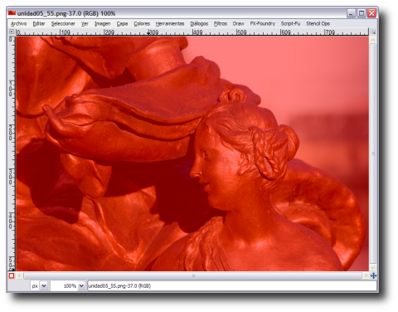
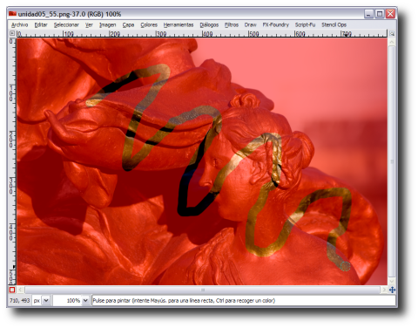

Las Máscaras

Slide 15
Filtros para la imagen
Aparte de los que ya trae consigo el GIMP en esta dirección URL se encuentran una aplicación que se integra en el menú Filtros y que amplian los recursos:
http://gmic.sourceforge.net/gimp.shtml
Se instalan copiando, una vez descargados y descomprimidos los archivos, en la siguiente ruta:
C:\Archivos de programa\GIMP-2.0\lib\gimp\2.0\plug-ins

